Slide 1
Report
罗路遥
2016.1.11

Slide 2
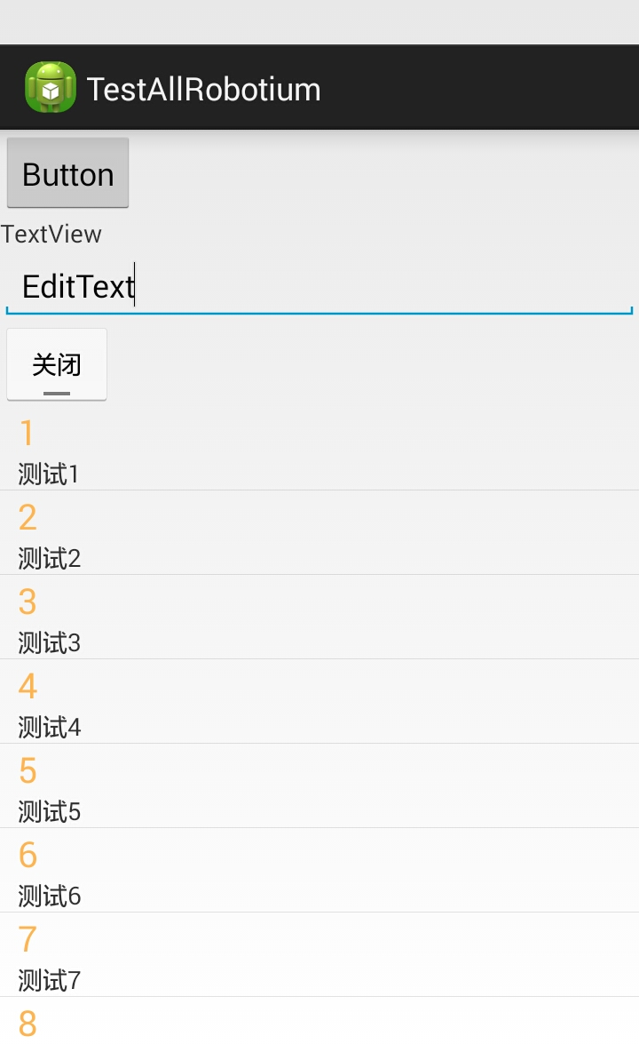
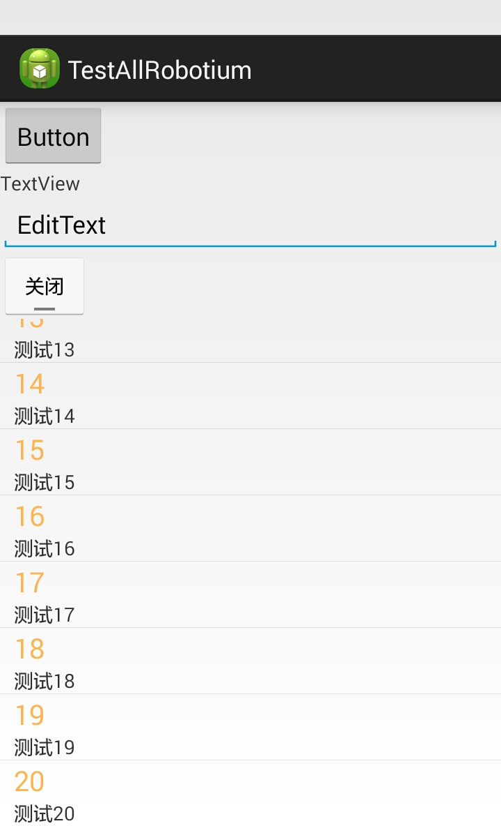


0 ListView
solo.clickOnText("测试3");
solo.sleep(1000);
solo.takeScreenshot();
solo.goBack();
solo.clickOnText("测试19");
solo.sleep(1000);
solo.takeScreenshot();

Slide 3
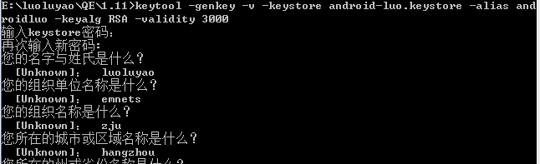
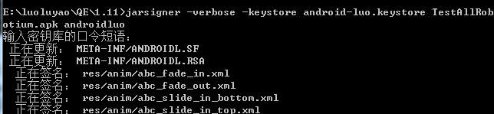
1.1 命令行操作测试—重签名
1.使用keytool生成专用密钥（Private Key）文件
>keytool -genkey -v -keystore android-luo.keystore -alias androidluo
-keyalg RSA -validity 3000
2.使用jarsigner根据keytool生成的专用密钥对apk文件进行签名(对应用apk和测试apk)
>jarsigner -verbose -keystore android-luo.keystore
TestAllRobotium.apk androidluo
Notes:
Android 命令行手动编译打包详解

Slide 4


1.2 命令行操作测试—安装
3.安装应用程序(最好在/sdk/platform-tools/下运行)
>adb install E:\luoluyao\QE\1.11\TestAllRobotium.apk
4.安装测试程序
> adb install E:\luoluyao\QE\1.11\AllRobotiumTest.apk

Slide 5
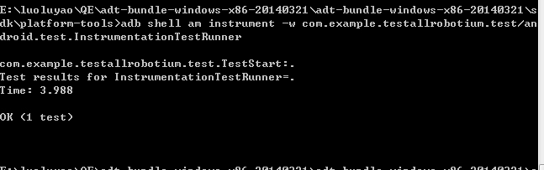
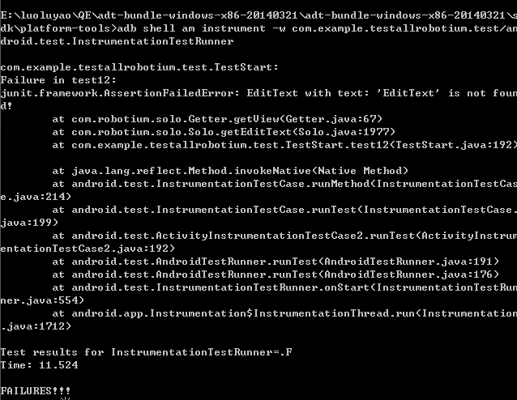
1.3 命令行操作测试—所有用例
5.启动测试程序
>adb shell am instrument -w com.example.
testallrobotium.test/android.test.InstrumentationTestRunner

Slide 6

1.4 命令行操作测试—部分用例
5.运行单个测试类或某个TestSuit
>adb shell am instrument -e class com.example. Testallrobotium .test.TestStart -w com.example. testallrobotium/android.test.InstrumentationTestRunner
6.某个测试类里面的某个测试方法
>adb shell am instrument -e class com.example. Testallrobotium .test.TestStart#test01
-w com.example. testallrobotium/android.test.InstrumentationTestRunner
Notes:
7. http://developer.android.com/tools/testing/testing_otheride.html#RunTestsDevice

Slide 7
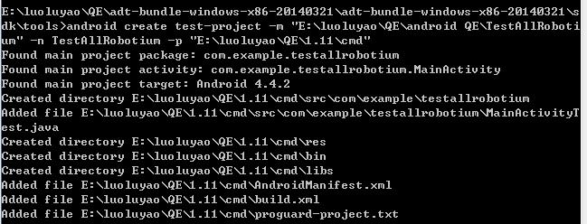
1.0.1 命令行操作测试—生成测试工程
1.
>android create test-project -m <被测试的project的path> -n <被测试工程名> -p <测试的工程路径>
2.替换和新增src文件
Notes:
Android 命令行手动编译打包详解

Slide 8
1.0.2 命令行操作测试—编译打包
3.
1.用aapt命令生成R.java文件
2.用aidl命令生成相应java文件
3.用javac命令编译java源文件生成class文件
4.用dx.bat将class文件转换成classes.dex文件
5.用aapt命令生成资源包文件resources.ap_
6.用apkbuilder.bat打包资源和classes.dex文件,生成unsigned.apk
7.用jarsinger命令对apk认证,生成signed.apk
Notes:
Android 命令行手动编译打包详解

Slide 9
2.1 TestNG
TestNG
TestNG是Java中的一个测试框架， 类似于JUnit 和NUnit, 功能都差不多， 只是功能更加强大，使用也更方便.
2. .JUnit缺点
不能依赖测试
侵入性（强制扩展类，并以某种方式命名方法）
不灵活
3. TestNG特点
a.注解
例如，@BeforeSuite, @Test
b.依赖测试
例如，@Test(dependsOnMethods = { "initEnvironmentTest" })
public void testSalutationMessage() {
}
c.Support for parameters.
<parameter name="myName" value="manisha"/>
d.Supported by a variety of tools and plug-ins (Eclipse, IDEA, Maven, etc...).
e.Default JDK functions for runtime and logging (no dependencies).
Notes:
因为它在很大程度上借鉴了Java注解（JDK5.0引入的）来定义的测试
TestNG的标识的方法关心寻找注解。因此，方法名并不限于任何模式或格式。

Slide 10
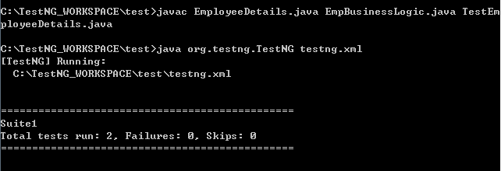
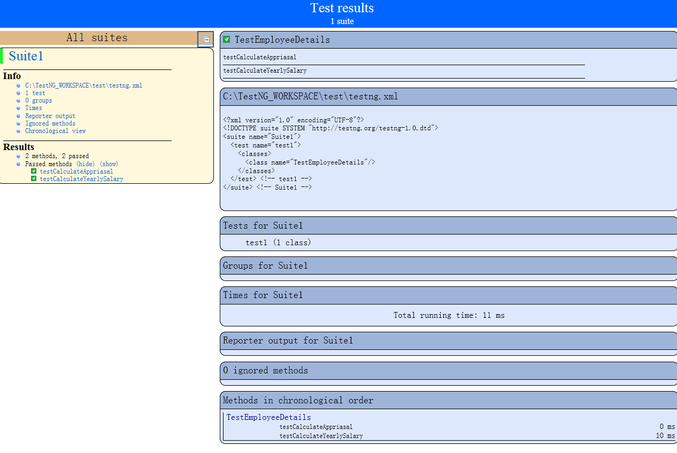
2.2 TestNG
4.测试

Slide 11
2.3 TestNG
5.代码
import org.testng.Assert;
import org.testng.annotations.Test;
public class TestEmployeeDetails {
EmpBusinessLogic empBusinessLogic = new EmpBusinessLogic();
EmployeeDetails employee = new EmployeeDetails();
@Test
public void testCalculateAppriasal() {
employee.setName("Rajeev");
employee.setAge(25);
employee.setMonthlySalary(8000);
double appraisal = empBusinessLogic
.calculateAppraisal(employee);
Assert.assertEquals(500, appraisal, 0.0, "500");
}
@Test
public void testCalculateYearlySalary() {
employee.setName("Rajeev");
employee.setAge(25);
employee.setMonthlySalary(8000);
double salary = empBusinessLogic
.calculateYearlySalary(employee);
Assert.assertEquals(96000, salary, 0.0, "8000");
}
}

Slide 12
3.1 Robotium
/*
* 对截屏进行测试
* 注意：被测app需要
* android.permission.WRITE_EXTERNAL_STORAGE的权限
*/
public void test01() {
solo.sleep(1000);
solo.takeScreenshot();
}

Slide 13
3.2 Robotium
/*
* 对屏幕做寻找操作
*
*/
public void test02(){
boolean btn_f,ed_f,tv_f,tb_f;
solo.sleep(3000);
btn_f = solo.searchButton("Button", true );//搜索Button的text内容
tv_f = solo.searchText("Text");//搜索text的内容
ed_f = solo.searchEditText("EditText");//搜素EditText的内容
tb_f = solo.searchToggleButton("关闭");//查看ToggleButton显示的是什么？
System.out.println(btn_f+" "+tv_f+" "+ed_f+" "+tb_f+"");
}

Slide 14
3.3 Robotium
/*
* 长按屏幕
*
*/
public void test03(){
solo.sleep(1000);
solo.clickLongOnText("15");
solo.clickLongOnText("19");
solo.sleep(1000);
}

Slide 15
3.4 Robotium
/*
* 等待一个匹配指定名称的Activity，默认超时时间30秒。
* true 假如指定的Activity在超时前出现
* 反之则，false。
*/
public void test04(){
boolean timeOut;
timeOut=solo.waitForActivity(solo.getCurrentActivity().toString());
System.out.println(timeOut);
}

Slide 16
3.5 Robotium
/*
* 等待toast出现
*
*/
public void test05(){
boolean toast_text ;
solo.clickLongOnText("19");
toast_text = solo.waitForText("你按了");
System.out.println(toast_text);
}

Slide 17
3.6 Robotium
/*
* 等待view消失
*/
public void test06(){
final TextView textField = solo.getText("TextView", true);
boolean f_wait;
f_wait = solo.waitForCondition(new Condition() {
@Override
public boolean isSatisfied() {
return textField.getVisibility() == View.INVISIBLE;
}
}, 1000);
System.out.println(f_wait);
//其他的wait的
//solo.waitForFragmentByTag("MyTag");
}

Slide 18
3.7 Robotium
public void test07(){
TextView textV = solo.getText("TextView");
// if textV is not null than may be we do not need next line.
assertEquals("TextView", textV.getText().toString());
}

Slide 19
3.8 Robotium
/*
* 隐藏输入键盘
*
*/
public void test08(){
solo.sleep(1000);
solo.hideSoftKeyboard();
solo.sleep(1000);
}

Slide 20
3.9 Robotium
/*
* 返回
*/
public void test09(){
solo.goBack();
solo.sleep(1000);
}

Slide 21
3.10 Robotium
/*
*
* 断言,系统可用内存是否过低
*/
public void test10(){
solo.assertMemoryNotLow();
solo.sleep(1000);
}

Slide 22
3.11 Robotium
/*
* 清理log file
*
*/
public void test11(){
solo.clearLog();
}

Slide 23
3.12 Robotium
/*
*
* 清除edittext的内容
* 增加edittext的内容
*/
public void test12(){
EditText et = solo.getEditText("EditText", true);
EditText et1 = solo.getEditText(0);//参数是index
solo.clearEditText(et);
solo.enterText(et1, "填上新的值");
solo.enterText(et1, et1.getText() + "*2");
solo.sleep(1000);
}

